Slide 1
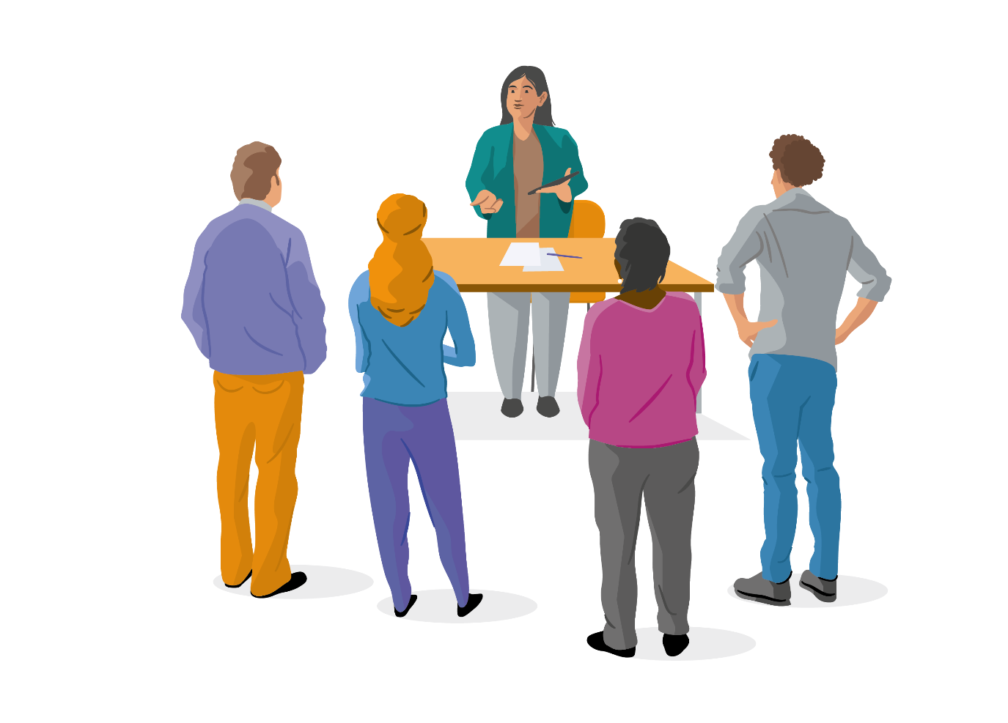
Information till dig som utbildar
Notes:
Det här bildspelet är del 2 i Valmyndighetens utbildningspaket för röstmottagare i förtidsröstningen.
Pratmanus till varje bild finns här i anteckningsfältet.
I fetstil i manuset står all den text som syns i bild.
vanlig text kan du läsa högt för att fördjupa, förklara och utveckla ämnet.
Kursiv text i manuset är korta ”tysta” instruktioner direkt till dig som utbildar.
Bildspelet innehåller övningar. Prioritera övningarna. Övandet och dialogen stärker röstmottagarna i deras uppdrag. Gå igenom övningarna inför utbildningen så att du kan genomföra dem på ett bra sätt tillsammans med gruppen. Skriv ut och förbered det material som behövs. Förklara för röstmottagarna att övningarna inte är kunskapstest. De är till för att stärka och trygga röstmottagarna.

Slide 2
Utbildning för röstmottagare i förtidsröstningen
Valen 2026
Produktnummer VAL V0781 03
Notes:
Välkommen till utbildningen för röstmottagare i förtidsröstningen i valen till riksdag, region- och kommunfullmäktige 2026.

Slide 3
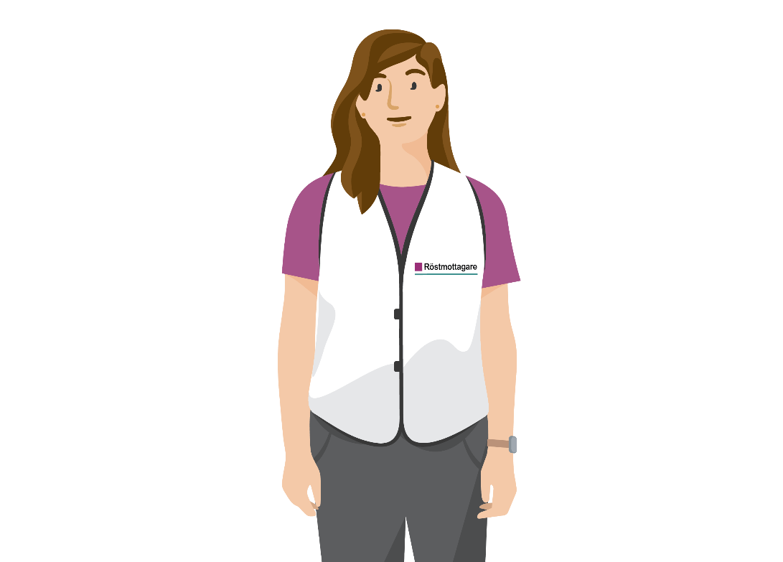
VÄLKOMMEN!
Varför ses vi idag?
Vad ska ni kunna när vi går härifrån?
Vad kommer efter den här utbildningen?
Notes:
VÄLKOMMEN!
Varför ses vi idag? (syfte)
Vi ska öva på moment i röstmottagningen som ni kommer att utföra i röstningslokalen.
Vi ska diskutera och utbyta erfarenheter och perspektiv.
Webbutbildningen som du har genomfört är likadan för alla röstmottagare som jobbar i förtidsröstningen i hela Sverige, och idag kompletterar vi med det som gäller i vår kommun angående exempelvis valsedlar och incidentrapportering.
Vad ska ni kunna när vi går härifrån? (mål)
Ni ska känna er trygga med hur ni möter väljaren i olika situationer.
Ni ska kunna agera när och om olika situationer uppstår i och kring förtidsröstningen.
Vad kommer efter den här utbildningen? (mer material)
Det tar vi på nästa sida!

Slide 4




Utbildningspaketet för röstmottagare
Webbutbildning
Utbildningsträff
Repetition
Instruktioner
Notes:
Utbildningspaket för röstmottagare
Hittills har ni alla gått igenom webbutbildningen, som innehåller grunden för ert uppdrag. Idag är vi [klicka fram i bild] på det andra steget, vid utbildningsträffen.
Vi ska repetera det viktigaste från webbutbildningen. Ni kommer som sagt få öva, diskutera, fråga och stämma av.
[klicka fram i bild] Några korta repetitionsfilmer skickas ut till er några dagar före ert uppdrag i förtidsröstningen startar.
Som ni vet kommer ni även att ha tillgång till instruktioner på papper i lokalen. [klicka fram i bild och om ni har tillgång till det: håll upp häftet med instruktioner]
Några frågor på det här? Då kör vi igång!

Slide 5

Du som röstmottagare är viktig
Ditt bemötande och din korrekta hantering bidrar till att upprätthålla förtroendet för att valen går rätt till.
Du är nu en del av en stolt tradition av att arbeta i demokratins tjänst.
Notes:
Du som röstmottagare är viktig!
Ditt bemötande och din korrekta hantering i röstmottagningen bidrar till att upprätthålla förtroendet för att valen går rätt till. Det förtroendet är värdefullt.
Vi vill skicka med er att det viktiga inte är att kunna exakt alla detaljer kring alla moment i förtidsröstningen, det viktiga är att ni känner er trygga i er roll och kollar instruktionerna för stöd eller kontaktar oss [valnämnden] när ni känner er osäkra.
[klicka fram] Kom ihåg att du är en del av en stolt tradition av att arbeta i demokratins tjänst.

Slide 6
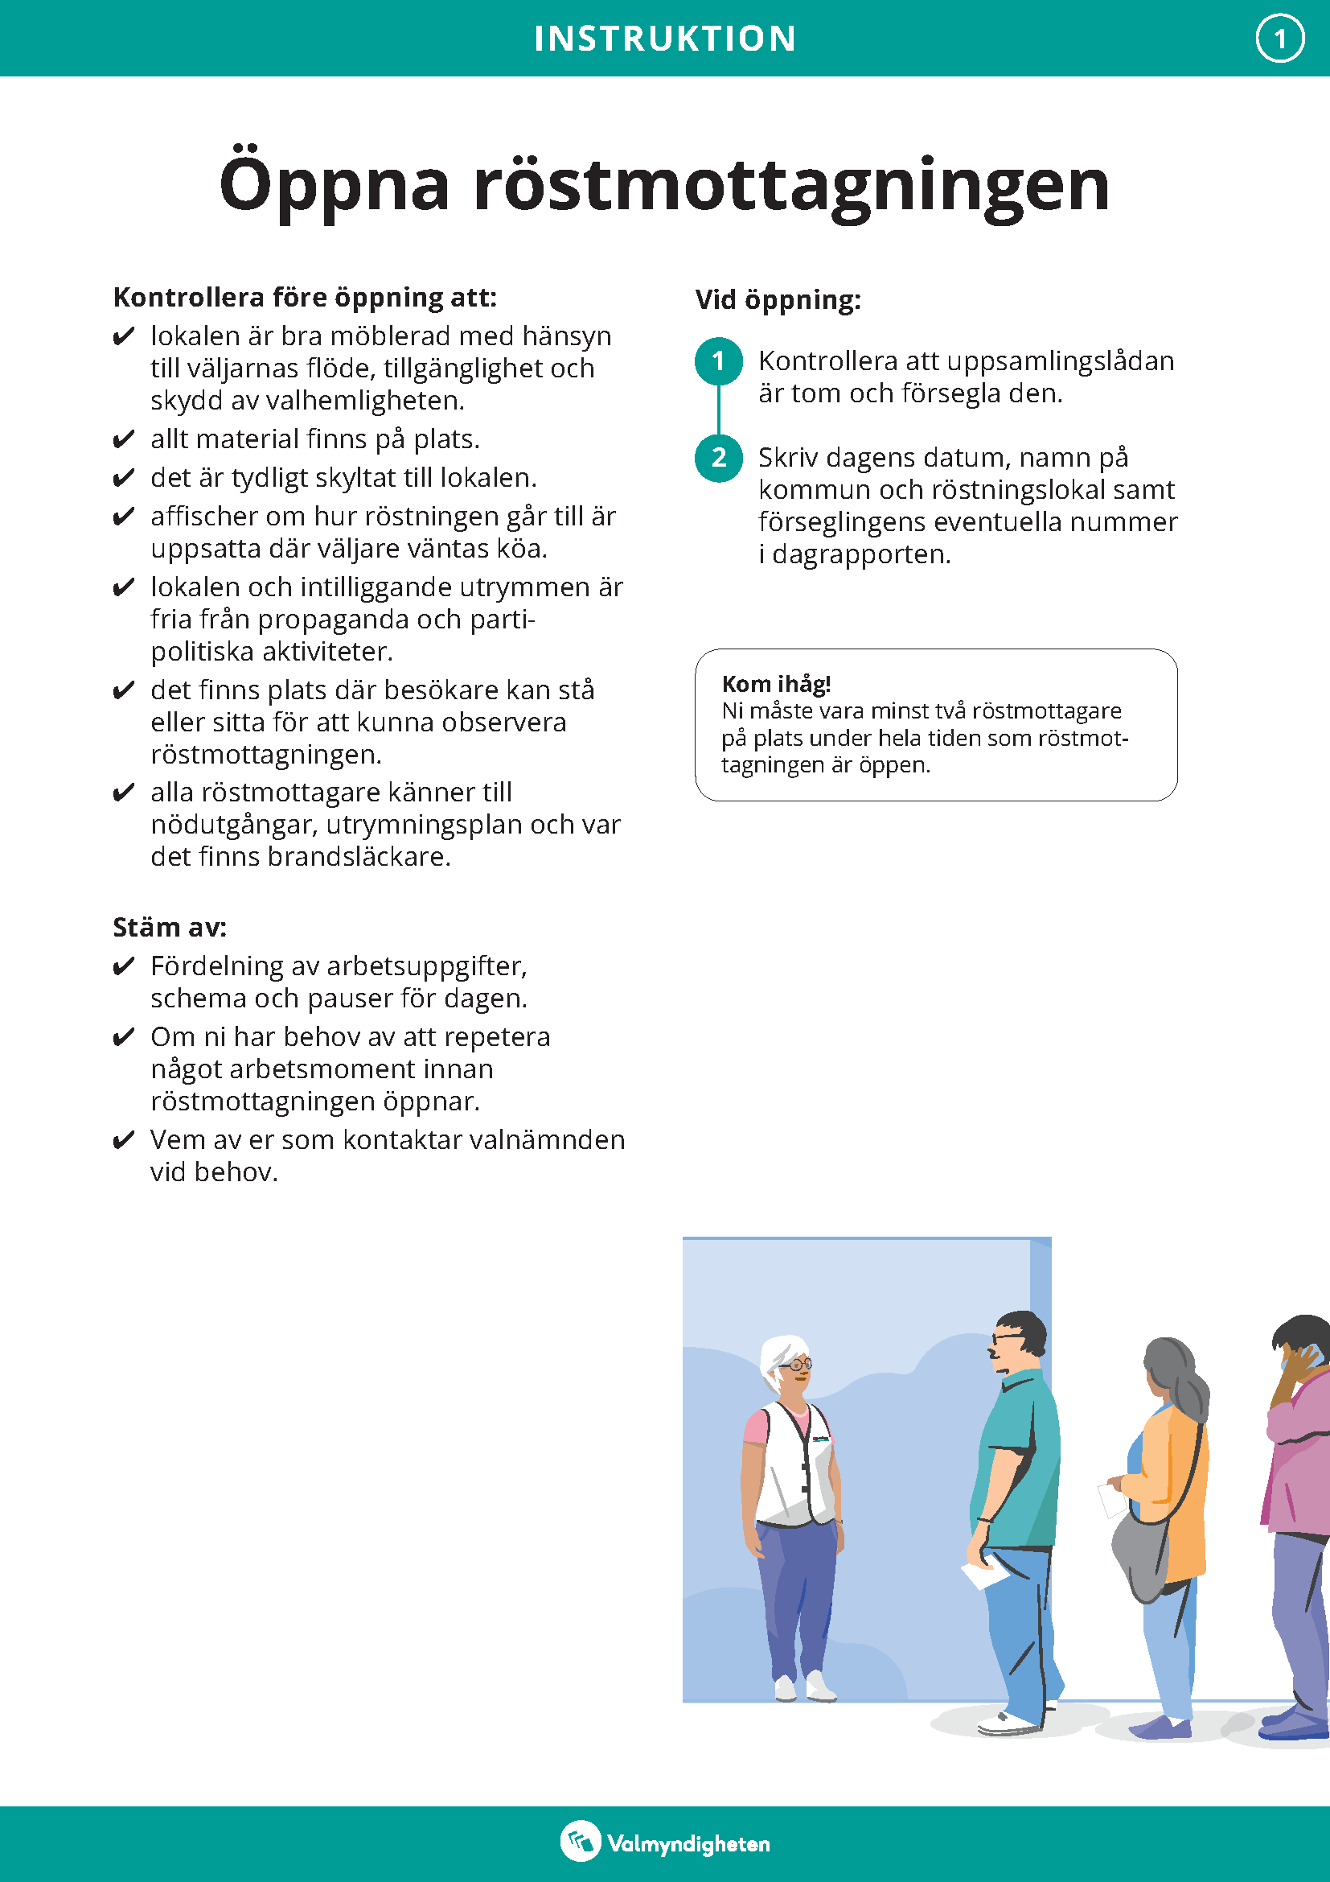
Vid öppning av röstmottagningen
Stäm av väljarens flöde i lokalen och bestäm var ni delar ut valkuvert.
Kontrollera teknik, möblering, skyltning, hjälpmedel och valmaterial.
Kontrollera utrymningsvägar.
Kolla att uppsamlingslådan är tom och försegla den.
Fyll i kommun, lokal och datum i dagrapporten.
Notes:
[dela ut ett övningsexempel av dagrapporten, finns att ladda ned på Valcentralen]
Det första ni gör för dagen på röstmottagningsstället är att samlas i gruppen och förbereda inför öppning.
Det finns några saker som ni behöver stämma av och gå igenom, till exempel:
Stäm av väljarens flöde i lokalen och bestäm var ni delar ut valkuvert till väjaren.
Kontrollera teknik (internetuppkoppling, dator, skanner), möblering, skyltning, hjälpmedel och valmaterial så att det fungerar och finns utifrån det ni bestämt om väljarens flöde.
Kontrollera utrymningsvägar så att alla känner till dem och att de inte är blockerade av något.
Kolla att uppsamlingslådan är tom och försegla den.
Fyll i kommun, lokal och datum i dagrapporten. Det här kan ni fylla i på den dagrapport ni fått utdelad, vi kommer att återkomma till den i slutet av utbildningen.
Era förberedelser är sammanfattade i instruktionen, följ den för att undvika att ni missar någon förberedelse.
[Komplettera med lokala instruktioner kring exempelvis försegling, åtkomst till lokalerna, materiallista som de ska stämma av mot etc.]

Slide 7
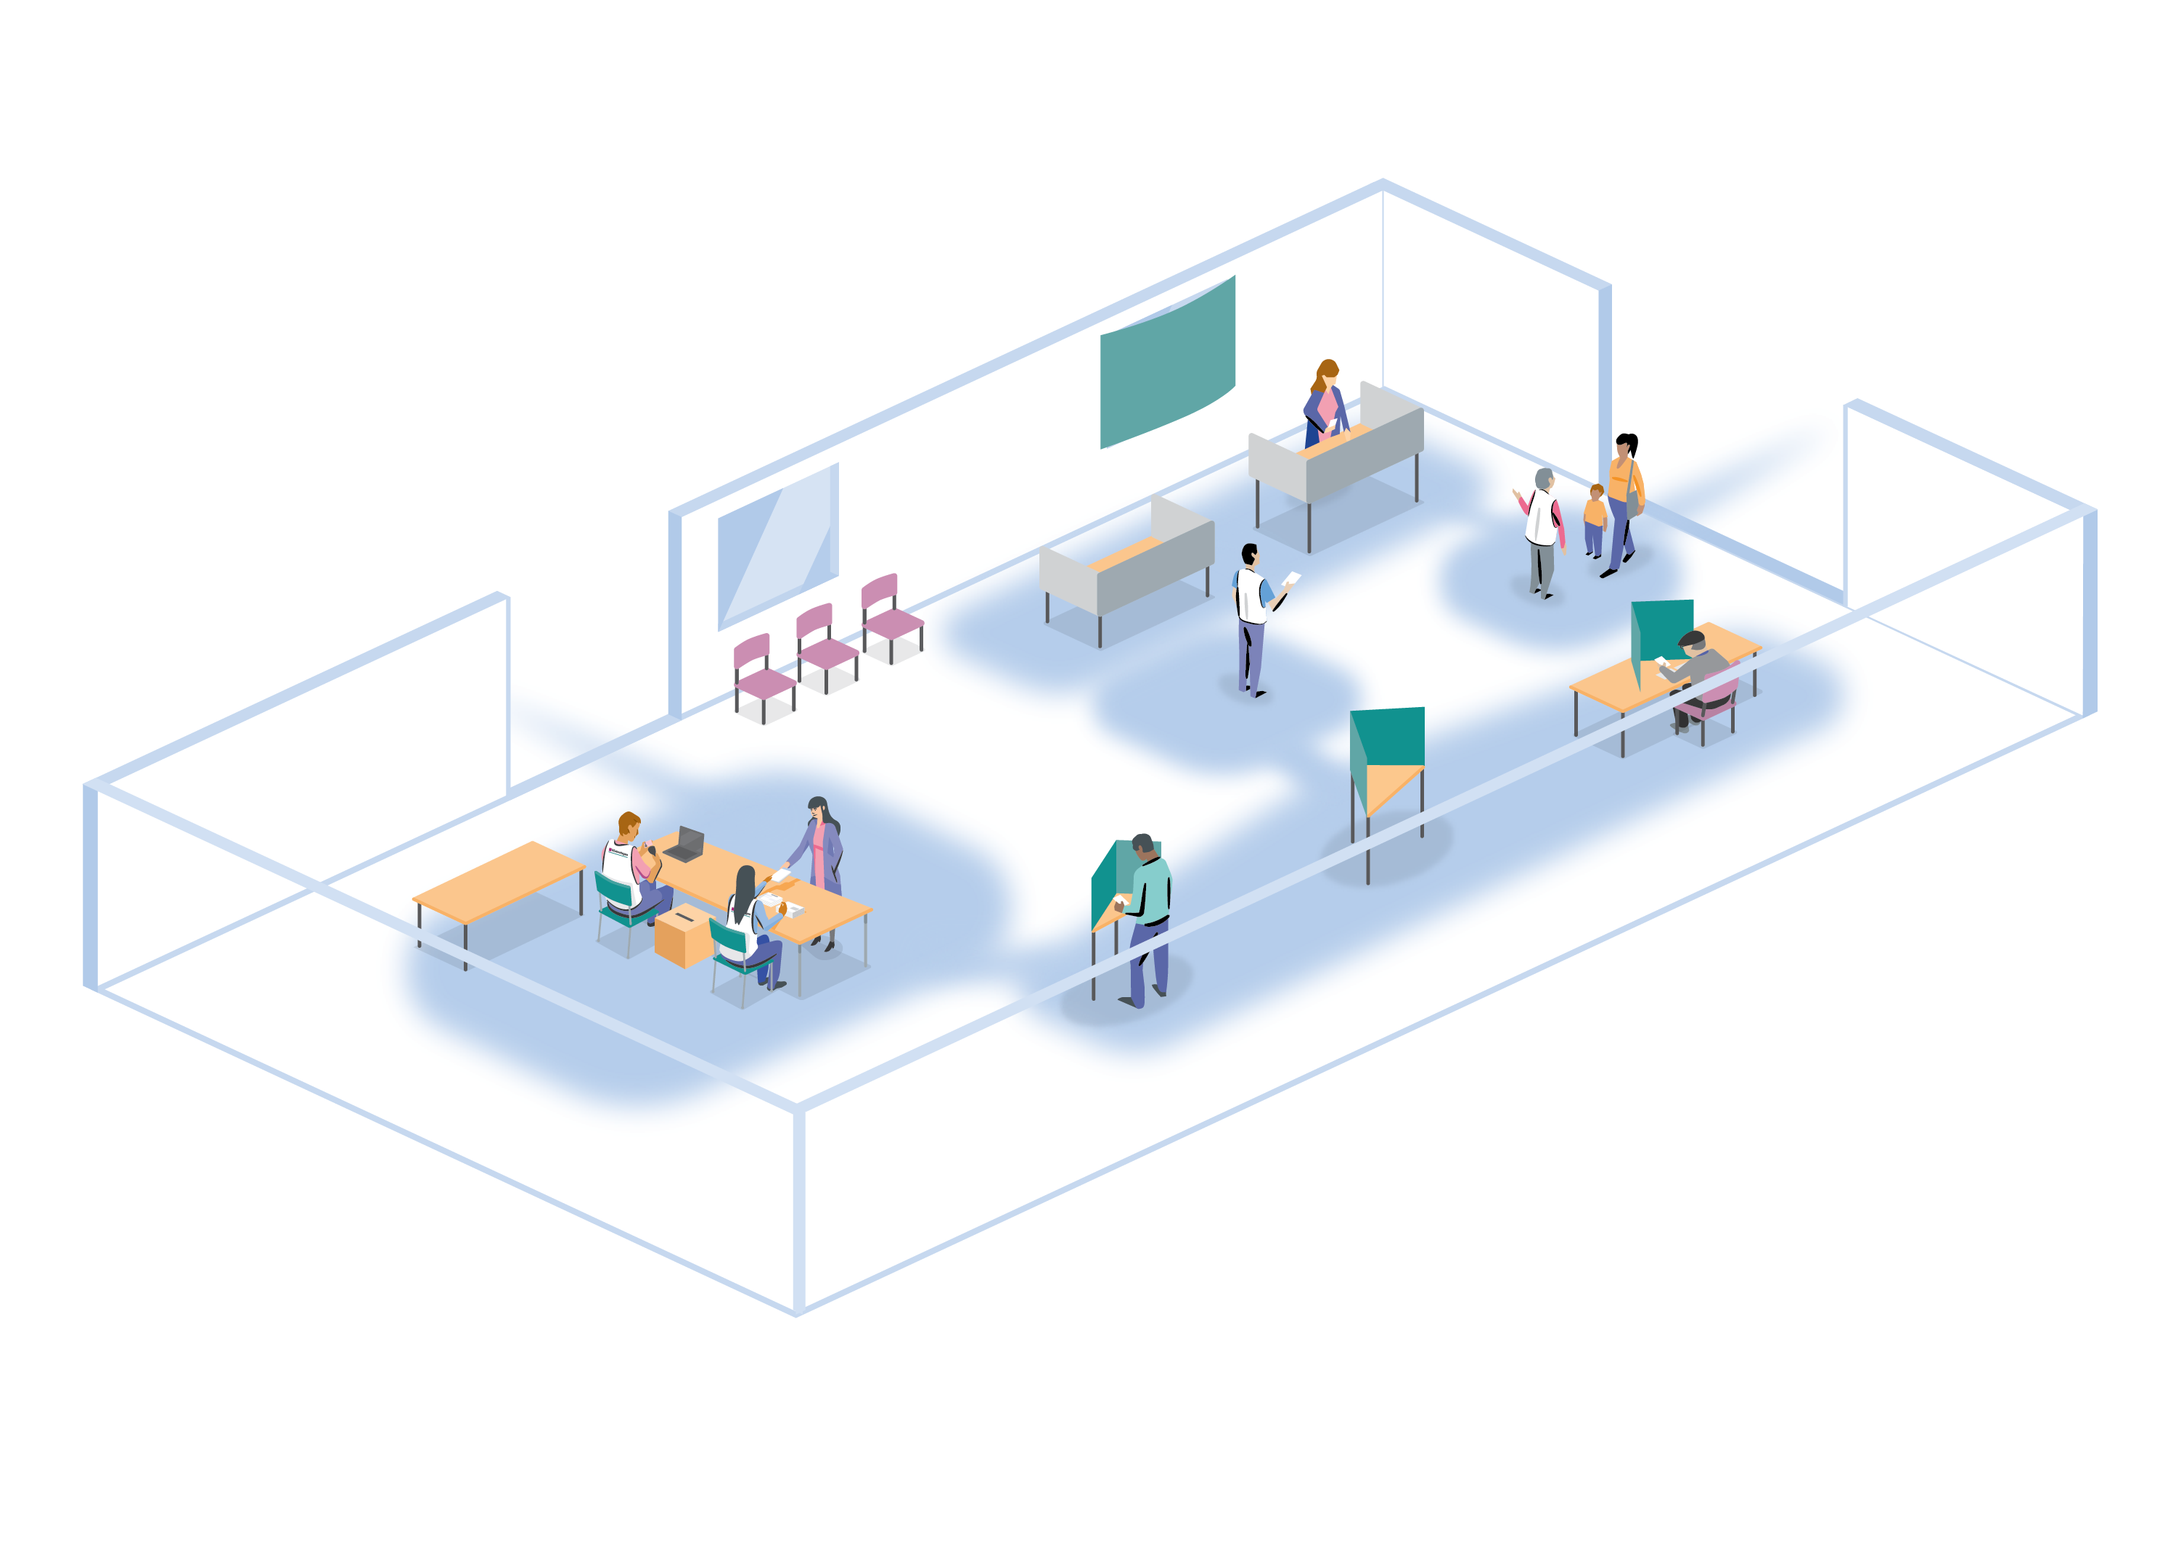
Väljaren i fokus
Notes:
Väljaren i fokus
Det allra viktigaste för dig som röstmottagare i förtidsröstningen är väljaren.
I webbutbildningen utgick vi från väljarens väg för att rösta och de olika steg som väljaren gör under förtidsröstningen för att lämna in sin röst.
Vi kommer att följa samma logik under utbildningen idag och ska börja med att prata kort om information till väljaren, och därefter gå igenom de olika stationer som väljaren går till för att göra iordning och lämna ifrån sig sin röst.

Slide 8
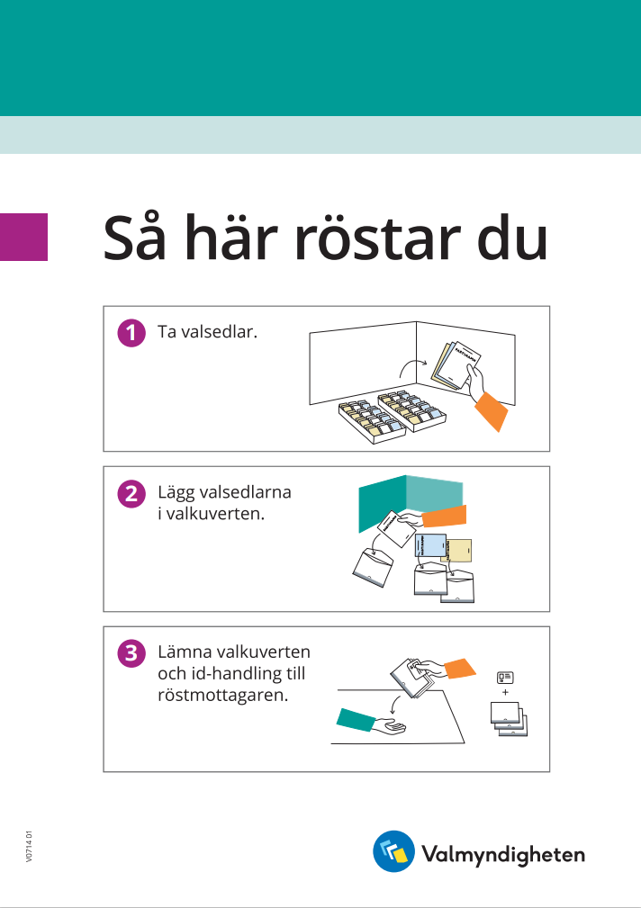
Information till väljarna
Röstkort – nyhet
Uppgifter om röstmottagningsställen för förtidsröstning
Valmyndighetens informationsmaterial i lokalen
Notes:
[klicka fram] En nyhet i valet 2026 är att de allra flesta väljare får sina röstkort skickat till sin digitala brevlåda istället för till brevlådan på sin hemadress. Röstkortet är en information där väljaren kan se sin rösträtt och i vilken lokal hen ska rösta om hen vill rösta i sin vallokal på valdagen. I tidigare val användes röstkortet för att lägga i fönsterkuvertet tillsammans med väljarens röster. Nu använder ni istället ett generiskt adresskort i fönsterkuvertet och väljaren kopplas ihop med rösten genom en kod på fönsterkuvertet som valkuverten placeras i och den digitala väljarförteckningen.
[klicka fram] På val.se kan väljaren se uppgifter om röstmottagningsställen för förtidsröstning och se om den till exempel är tillgänglig för rullstolsanvändare, har extra belysning och om det finns förstoringshjälpmedel att tillgå.
[Fyll på information om hur röstmottagarna får veta vad som gäller för just deras lokal.]
[klicka fram] Valmyndigheten har tagit fram informationsmaterial som ni kan använda för att förklara hur röstningen går till. Det finns dels affischer att sätta upp och informationsblad som ni kan dela ut i en eventuell kö eller använda som stöd när ni ska förklara för en väljare hur röstningen går till.
[Fyll på vilket informationsmaterial som kommer finnas i lokalen. På bilden syns guiden ”Så här röstar du”. Byt ut bilden om ni inte beställt detta material.]

Slide 9
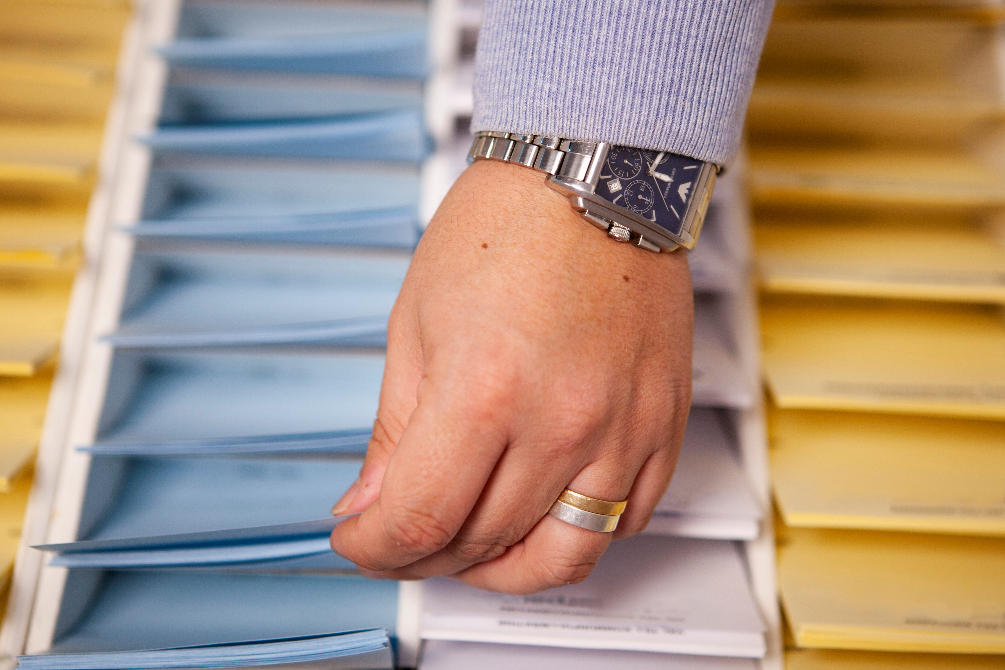
Ordning i valsedelstället
Säkerställ att det är ordning och reda i valsedelstället.
Valsedelstället ska alltid vara påfyllt.
Endast ni röstmottagare får fylla på.
Placera valsedlar i den ordning valnämnden beslutat om.
Kontrollera kontinuerligt under dagen.
Notes:
Ordning i valsedelstället
Nu ska vi prata om den första stationen som väljaren går till i lokalen, nämligen avskärmningen med valsedlar.
[klicka fram] Du som röstmottagare ska säkerställa att det är ordning och reda i valsedelstället, till exempel att valsedlarna ligger sorterat, att inga valsedlar saknas eller har gömts, och att det är fritt från propaganda och skräp bakom avskärmningarna.
[klicka fram] Valsedelstället ska alltid vara påfyllt med de valsedlar som ni har fått till lokalen. Om ett parti levererar valsedlar till lokalen ska ni, om ni är osäkra, kontrollera att partiet anmält deltagande i valet.
[Komplettera med information hur de ska kunna ta reda på om ett parti anmält deltagande, ifall ni tar fram listor eller om röstmottagarna ska kontrollera på val.se.]
[klicka fram] Endast ni röstmottagare får fylla på med valsedlar i valsedelstället. Partirepresentanter har rätt att kontrollera ordningen i valsedelställen först efter att ni gjort bedömningen att det inte påverkar väljarflödet.
Det är viktigt att valsedlarna presenteras likformigt och ni ska placera alla valsedlar i den ordning valnämnden beslutat om. I praktiken betyder det att om en partirepresentant dyker upp med valsedlar som inte redan finns i lokalen, så ska det partiets valsedlar placeras enligt samma princip som resten av partierna. Förutsatt att det är ett parti som anmält deltagande i valet.
[Tydliggör detta genom att visa vilka valsedlar som ska läggas ut och hur – demonstrera i ett riktigt valsedelställ och uppmuntra röstmottagarna att gå och kika på (och kanske även fota av) valsedelstället efter er dragning.]
[klicka fram] Kontrollera både ordning och valsedlar kontinuerligt under dagen, om möjligt efter att varje väljare varit och tagit valsedlar. Att valsedlar flyttas, göms eller plockas bort är en av de vanligaste incidenterna vid val. Vi kommer att prata mer om vad en incident är och hur den ska rapporteras senare under utbildningen.

Slide 10
Övning: När en väljare behöver hjälp
Notes:
Från och med valet 2026 gäller en förändring i vallagen som innebär att en röstmottagare alltid ska närvara när en väljare får hjälp av en medföljande person.
Som röstmottagare är meningen med din närvaro att säkerställa att den medföljande personen följer väljarens instruktioner när rösten görs i ordning.
Syftet med lagändringen är att värna väljarens rätt att rösta i enlighet med sin egen vilja.
Vad innebär det här i praktiken för dig som röstmottagare? Det ska vi fördjupa oss i med hjälp av en övning!

Slide 11
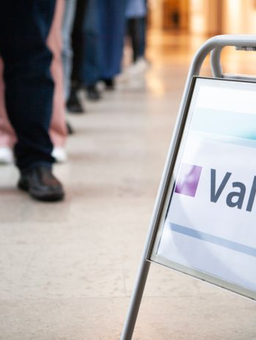
När en väljare behöver hjälp
Övning
En väljare kommer in i lokalen tillsammans med en medföljande person. De går tillsammans till valsedelstället för att hämta valsedlar.
  Vad gör du som röstmottagare?
  Finns det något som känns extra utmanande med den här situationen?
  Vilka tips och tankar vill du dela med resten av gruppen?
Reflektera två och två
Notes:
När en väljare behöver hjälp
Läs upp scenariot. Det är viktigt att läsa upp texten för att alla ska ha samma möjlighet att ta sig an övningen:
En väljare kommer in i lokalen tillsammans med en medföljande person. De går tillsammans till valsedelstället för att hämta valsedlar.
[klicka fram] Läs upp frågorna:
Vad gör du som röstmottagare?
Finns det något som känns extra utmanande med den här situationen?
Vilka tips och tankar vill du dela med resten av gruppen?
Låt deltagarna diskutera parvis. Informera om att de ska kunna återge diskussionen i helgrupp.
Låt paren diskutera i ca 4-5 minuter
Lyssna därefter av med flera av dem:
Om du har möjlighet, lyft in perspektiv från både nya och erfarna röstmottagare. Var lyhörd för om det finns farhågor i gruppen kring det här momentet och följ upp det genom punkterna på nästa bild (Såhär gör vi och Tips)
Klicka fram till nästa bild och sammanfatta diskussionen med stöd av punkterna där.

Slide 12
Tips om frågor uppstår
Så här gör vi
Ta kontakt med väljaren och informera om möjligheten att få hjälp med att göra iordning sin röst. Väljaren bestämmer själv om en röstmottagare eller en medföljande hjälper till.
Om väljaren tar hjälp av den medföljande ska du som röstmottagare närvara bakom valsedelställ och valskärm.
Ha ett gott bemötande och prata alltid direkt med väljaren, inte med den medföljande personen.
”Enligt vallagen ska en röstmottagare alltid vara närvarande om väljaren får hjälp bakom avskärmningen med valsedlar eller valskärmen. Jag har tystnadsplikt.”
”Samma regel gäller för alla som tar hjälp med att göra iordning sin röst.”
”Det är en ny regel som gäller från och med valen 2026.”
"Jag närvarar för att säkerställa att den som hjälper dig följer dina instruktioner gällande hur du vill rösta och vad du behöver hjälp med."
Notes:
Så här gör vi
[klicka fram] Ta kontakt med väljaren och informera om möjligheten att få hjälp med att göra iordning sin röst. Väljaren bestämmer själv om en röstmottagare eller en medföljande hjälper till.
[klicka fram] Om väljaren tar hjälp av den medföljande ska du som röstmottagare närvara bakom valsedelställ och valskärm.
[klicka fram] Ha ett gott bemötande och prata alltid direkt med väljaren, inte med den medföljande personen.
Tips på fraser som kan komma till användning om någon ifrågasätter att du som röstmottagare följer med:
”Enligt vallagen ska en röstmottagare alltid vara närvarande om väljaren får hjälp bakom avskärmningen med valsedlar eller valskärmen. Jag har tystnadsplikt.”
Förtydliga vid behov att:
”Samma regel gäller för alla som får hjälp.”
Om väljaren ifrågasätter regeln kan du informera väljaren om att:
”Det är en ny regel som gäller från och med detta val.”
Det kan vara hjälpsamt att förklara att din närvaro:
"Jag närvarar för att säkerställa att den som hjälper dig följer dina instruktioner gällande hur du vill rösta och vad du behöver hjälp med."
Om väljaren trots detta vägrar att låta en röstmottagare följa med bakom skärmen ska ni inte hindra väljaren från att göra i ordning sin röst tillsammans med den medföljande personen.
Ni får inte heller vägra att ta emot en röst på grund av att en röstmottagare inte varit närvarande när väljaren fått hjälp bakom valsedelställ och/ eller valskärm. Anteckna händelsen i dagrapporten och rapportera det som en incident på det sätt som ni ska rapportera incidenter till Valmyndigheten på (vi pratar mer om det i samband med att vi pratar om incidentrapportering senare här under utbildningen).

Slide 13
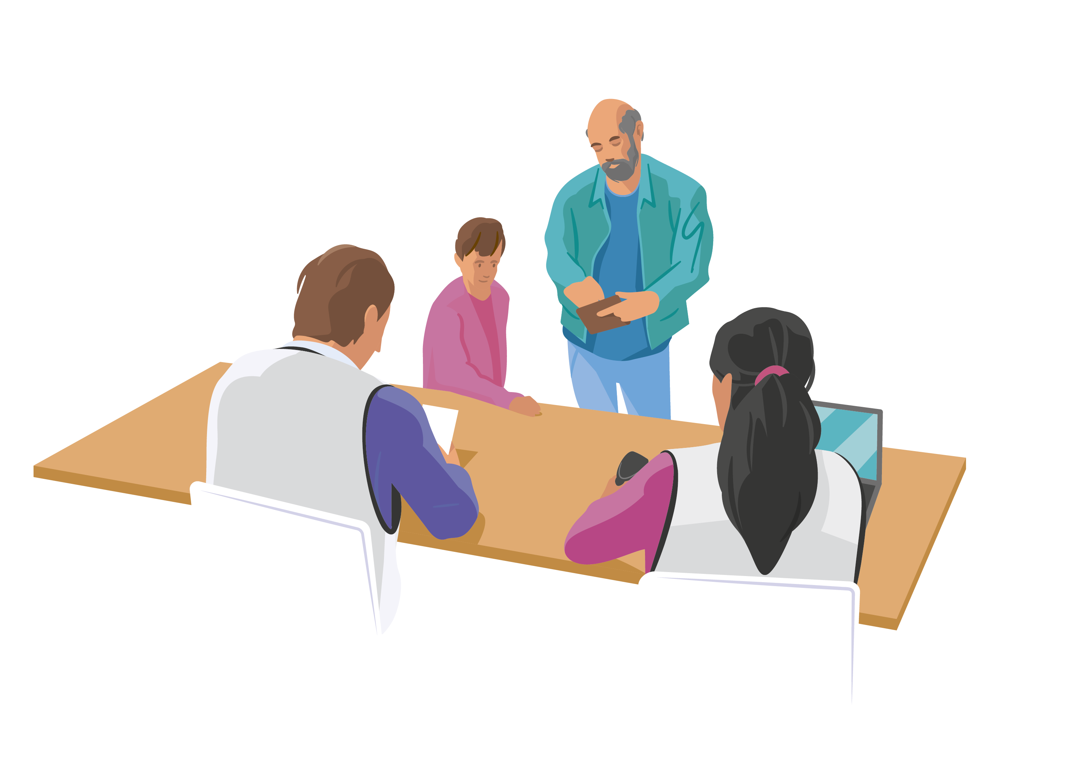
Att ta emot väljarens röst
Identifiera väljaren.
Markera i den digitala väljarförteckningen
hur väljaren har styrkt sin identitet.
Granska valkuvert.
Kontrollera väljarens rösträtt
i den digitala väljarförteckningen.
Lägg valkuvert och adresskort i fönsterkuvert.
Skanna koden på fönsterkuvertet.
Anteckna löpnummer och väljarens nummer i röstlängden på fönsterkuvertet.
Lägg förtidsrösten i uppsamlingslådan.
Notes:
Nu går vi vidare till hela momentet där ni tar emot väljarens röst – det som händer när väljaren har gjort iordning sina röster.
För det här momentet finns en varsin instruktion för er som sitter vid röstmottagningsbordet.
Utgångspunkten är att ni hanterar väljare i den digitala väljarförteckningen när ni tar emot väljarens röster, det vi kallar uppkopplad röstmottagning.
Övergripande är det här stegen för att ta emot en förtidsröst:
[klicka fram] Det första steget är att ni identifierar väljaren. Hur kan ni göra det?
Aktivera deltagarna och låt dem repetera vad de fått med sig från webbutbildningen. Säkerställ att du fått in alla tre möjligheter (egen id-handling, någon annan intygar med id-handling eller röstmottagaren känner väljaren). Det finns en instruktion till hjälp för detta moment i lokalen så att röstmottagarna kan påminna sig om de glömmer bort något av de tre alternativen.
Därefter markerar ni i den digitala väljarförteckningen hur väljaren har styrkt sin identitet.
Ni ska granska att valkuvert är korrekt iordninggjorda.
Innan ni lägger ner valkuverten i fönsterkuvertet kontrollerar ni väljarens rösträtt i den digitala väljarförteckningen, så att rätt antal valkuvert läggs ner. Rösträtten kontrolleras en andra gång i samband med att väljarens röster granskas och markeras i röstlängden i vallokalen på valdagen.
Sen lägger ni valkuvert och adresskort i ett fönsterkuvert.
Skanna koden på fönsterkuvertet för att koppla rösten till väljaren.
Anteckna löpnummer och väljarens nummer i röstlängden på fönsterkuvertet.
Lägg förtidsrösten i uppsamlingslådan.
Det kan vara så att ni behöver ta emot röster utanför den digitala väljarförteckningen, det vi kallar nedkopplad röstmottagning. Vi kommer titta närmare på detaljerna både i uppkopplad och nedkopplad röstmottagning lite senare. Vi börjar med att repetera hur vi ska granska valkuvert.
[Om deltagarna frågar om digitala id-handlingar, informera om att de ska kontrollera id-korten enligt instruktionen. Det kan vara vem som helst av röstmottagarna i lokalen som gör kontrollen. Röstmottagarna behöver använda sina privata mobiler för detta moment. De behöver inte oroa sig för att behöva använda privata koder eller att information sparas på deras mobiler. Uppmuntra dem som vill att själva skaffa id-kort genom BankID och Freja+ och testa hur verifieringen går till innan uppdraget börjar. För att kontrollera BankID:s id-kort krävs att de själva har appen (de behöver inte ha id-kortet). Det är så pass vanligt idag att ha BankID på sin telefon att det bör finnas någon röstmottagare i varje lokal som har det. Påminn om övriga alternativ och att det alltid går att undersöka om väljaren har en alternativ id-handling eller någon som kan styrka hens identitet med fysisk id-handling.]

Slide 14
Övning: granska valkuvert
Notes:
Valfri övning. Effektiv eftersom den förbereder röstmottagaren på den faktiska uppgiften och att röstmottagaren får öva på något som hen inte kunnat öva på i webbutbildningen.
Gör så här:
Förbered ett antal valkuvert, samma antal kuvert som det antal röstmottagare som kommer på utbildningen. De allra flesta kuvert ska vara korrekt iordninggjorda röster, men cirka 20% av kuverten ska innehålla en blandning av felaktigheter. Några kuvert kan vara ej igenklistrade, några har markeringar (vissa med personuppgifter och andra med ett enkelt streck ex) och några röster kan innehålla fler än EN valsedel. Notera innan hur många felaktiga kuvert du delar ut och vilka felaktigheter det är, så att du kan följa upp det.
Blanda kuverten.
Dela ut kuverten till gruppen så att varje deltagare på utbildningen får ett eget kuvert. Om du får färre deltagare än du trodde skulle komma, plocka bort korrekt iordninggjorda kuvert snarare än felaktiga.
Be deltagarna att under en minut granska de kuvert de får.
Ställ frågan: Är det någon som har hittat en felaktigt iordninggjord röst? Be dem att räcka upp handen och berätta om varför de tycker att rösten är felaktigt iordninggjord.
Samla in och återkoppla inför helgrupp på vilket sätt rösterna är felaktigt iordninggjorda.
En sammanfattning kommer på nästa bild.

Slide 15
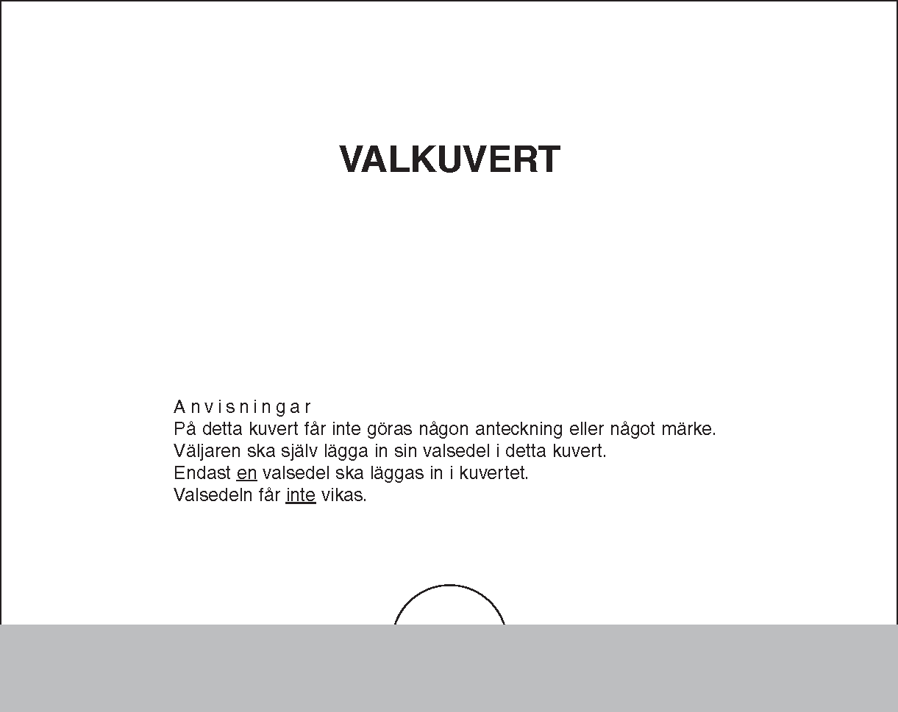
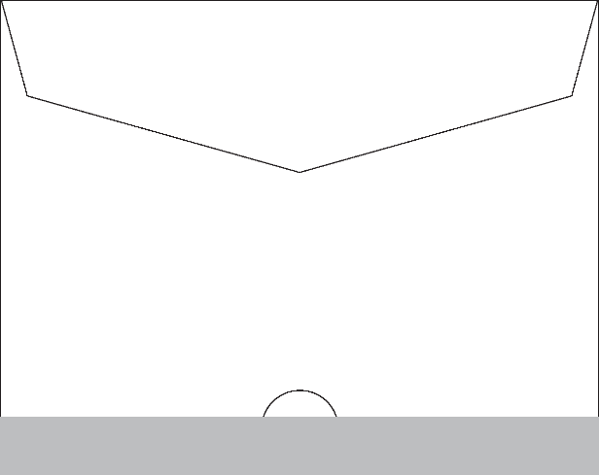
Granska valkuvert: så här gör vi!
Endast en (1) valsedel per kuvert.
Förslutet.
Fritt från markeringar.
Vid behov är det väljaren själv som rättar till sin röst.
Notes:
Granska valkuvert - så här gör vi!
[innan du klickar fram svaret kan du fråga om deltagarna kan hjälpa dig – vad är det de ska titta efter när de granskar valkuvert?] Om ni väljer att dela ut fysiska valkuvert (se dold bild) gör ni det innan ni tittar på den här bilden]
[klicka fram alla tre punkter i ett klick]
Använd öppningen i form av en halvcirkel i botten av valkuvertet för att granska att det endast är en valsedel i varje valkuvert. Valsedeln ska inte heller vara vikt.
Valkuverten ska vara förslutna. Fliken kan antingen vikas in eller klistras igen.
Valkuverten ska vara fria från markeringar som kan identifiera väljaren. Markeringar som kan identifiera väljaren är t.ex. namn eller personnummer.
[klicka fram] Om valkuverten inte är korrekt iordninggjorda, be väljaren att göra om dem. Om väljaren t.ex. bara behöver försluta sina valkuvert går det bra att göra det utan att gå bakom en valskärm men om hen behöver ta ut valsedlarna riskeras valhemligheten. Om det är kö, låt väljaren gå före så hen inte behöver köa på nytt för att göra om sina valkuvert.

Slide 16
Övning: vid röstmottagningsbordet

Slide 17
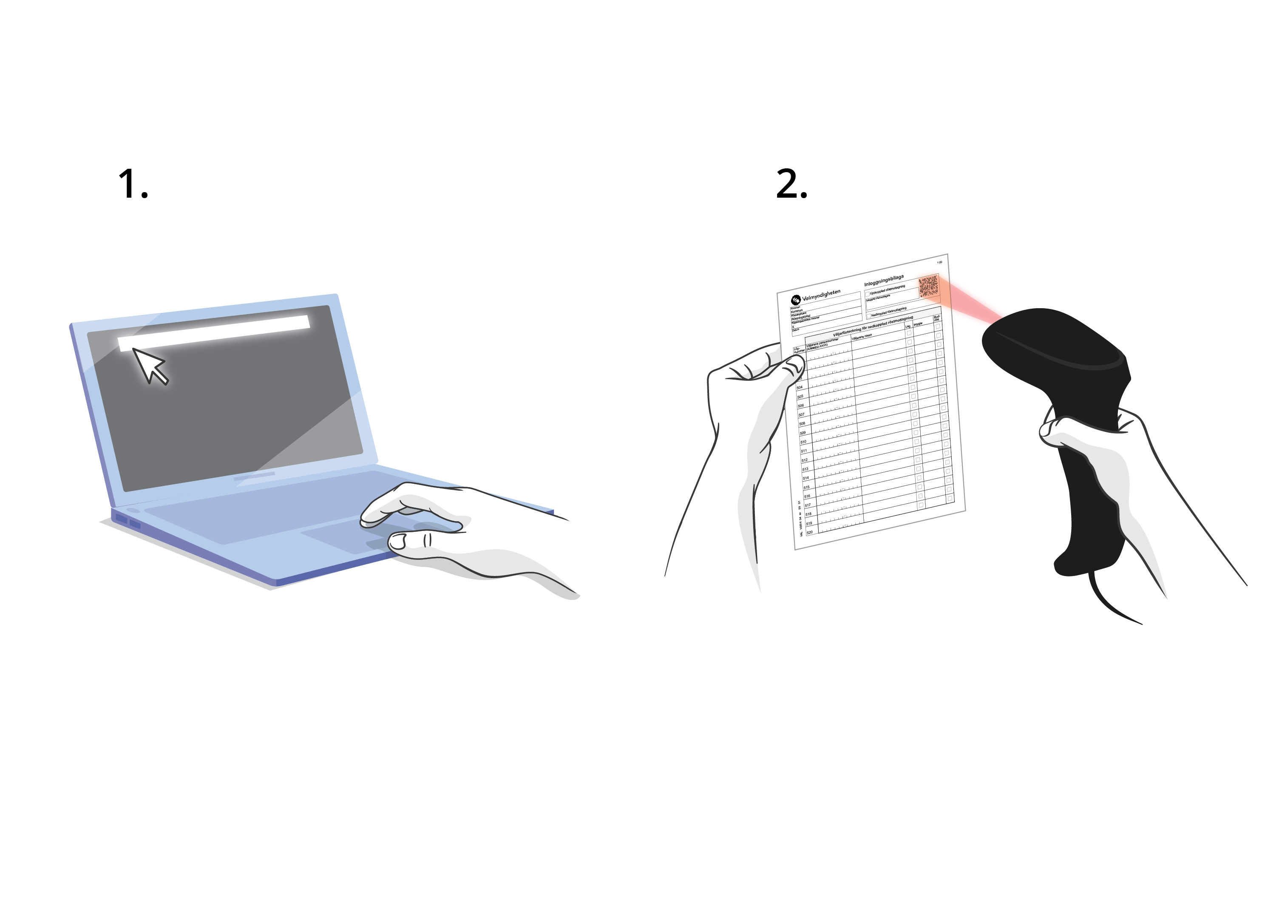
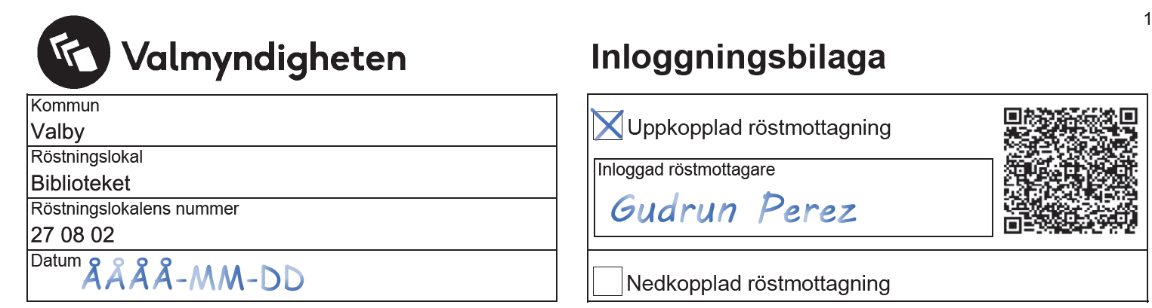
Inloggningsbilagan
Separata bilagor för uppkopplad och nedkopplad röstmottagning.
Fyll i bilagan för uppkopplad röstmottagning.
Bara du kan använda den inloggningsbilaga som du påbörjat.
Notes:
[Dela ut två inloggningsbilagor till varje deltagare. Underlag finns på Valcentralen.]
1. [klicka fram] Ni använder separata inloggningsbilagor för uppkopplad och nedkopplad röstmottagning. Om ni behöver byta från uppkopplad till nedkopplad eller tvärtom behöver ni också byta inloggningsbilaga.
2. [klicka fram] Låtsas att ni nu ska genomföra uppkopplad röstmottagning och du är ansvarig för att markera i den digitala väljarförteckningen – hur fyller du inloggningsbilagan innan du börjar? [låt deltagarna fylla i bilagan]
3. [klicka fram] Precis, du fyller i datum, kryssar för rutan ”Uppkopplad röstmottagning” och skriver ditt namn.
4. [klicka fram] Sen ställer du dig i webbläsarens adressfält och skannar QR-koden på inloggningsbilagan. Därefter kommer du att få logga in i den digitala väljarförteckningen genom din e-legitimation, till exempel mobilt BankID.
5. [klicka fram] Nu kan bara du använda den här bilagan, den kopplas personligen till dig. Om du går iväg på rast eller byter arbetsuppgift behöver den som tar över efter dig börja på en ny inloggningsbilaga.
[Det är bra om deltagarna kan få möjlighet att testa uppkopplad röstmottagning med datorer och handskannrar, med hjälp av till exempel demopaketet, men det är inte obligatoriskt (https://valcentralen.val.se/kommun/fortidsrostning/ova-med-demopaket) Om ni kan öva med datorer kan ni hoppa över följande sida.]

Slide 18
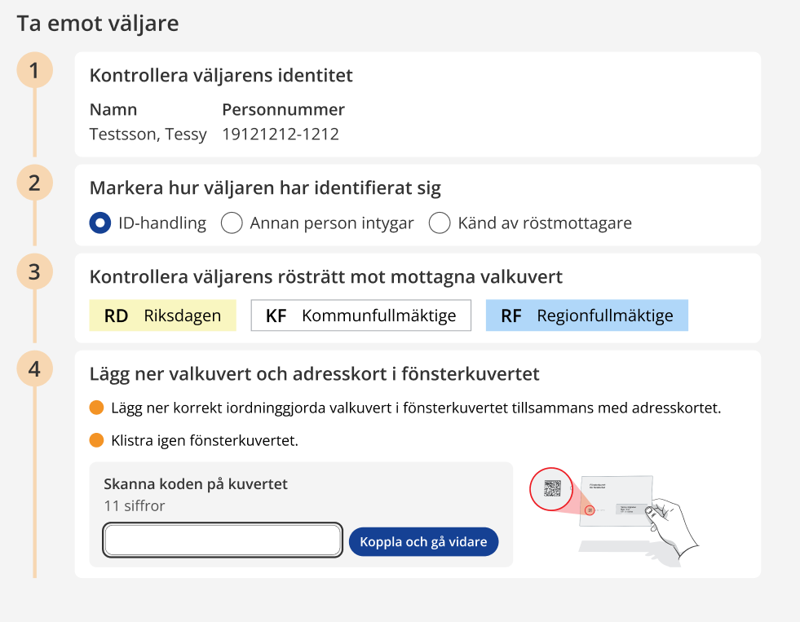
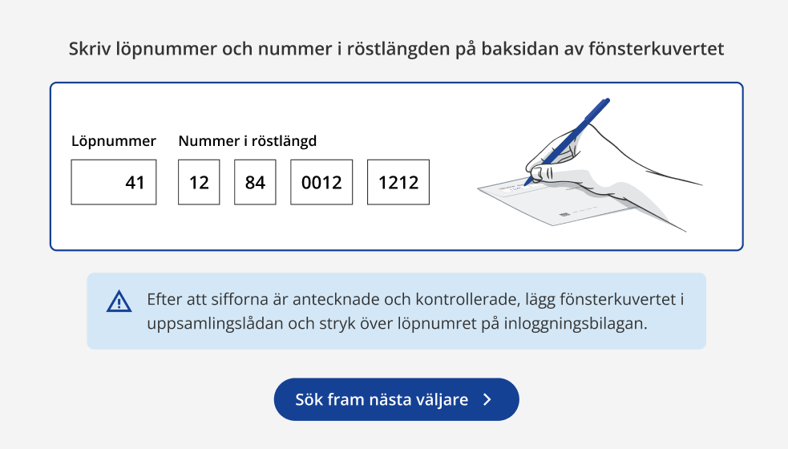
För dig som markerar i digital väljarförteckning
Notes:
Så här ser det ut i gränssnittet när ni sökt fram väljaren. Här markerar du hur väljaren identifierat sig och du ser vilken rösträtt väljaren har. När du skannat koden på fönsterkuvertet får du upp väljarens löpnummer och nummer i röstlängden. Det ska du anteckna på baksidan på fönsterkuvertet.
[om ni har fönsterkuvert som de kan få testa på kan de få skriva numret på kuvertet nu]

Slide 19
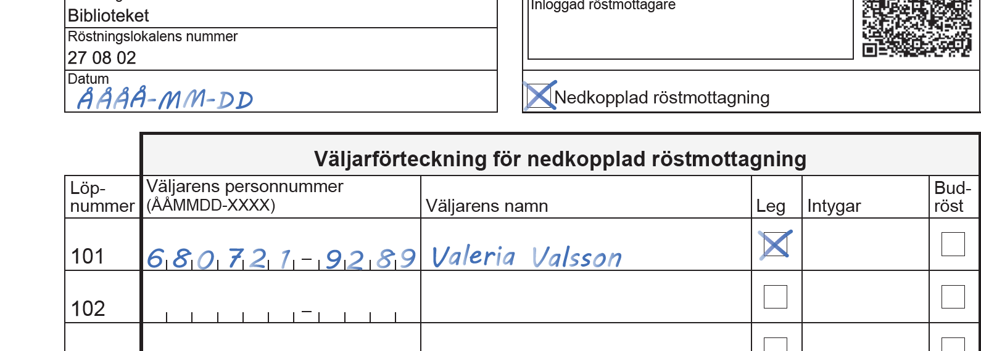
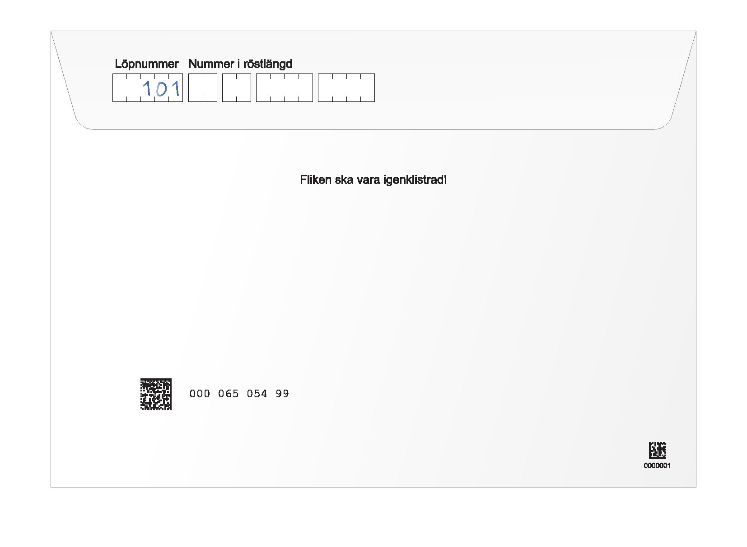
Om ni måste ta emot röster nedkopplat
Kryssa i rutan Nedkopplad röstmottagning på inloggningsbilagan.
Skriv i inloggningsbilagan:
  Namn: Valeria Valsson
  Personnummer: 680721-9289
  Styrkt identitet med legitimation
Fyll i löpnummer på fönsterkuvert.
Notes:
Av olika skäl kan ni behöva ta emot en röst utanför den digitala väljarförteckningen. Det kan handla om att ni förlorar internetuppkoppling eller så kan ni få upp en informationsruta som säger att väljarens röst ska hanteras på ett särskilt sätt. Då ska ni ta fram instruktionerna för nedkopplad röstmottagning och följa dem. Om väljaren undrar varför du byter kan du svara att det finns olika skäl till att systemet säger att du måste ta emot rösten nedkopplat och att det inte finns något skäl att vara orolig, rösten kommer att hanteras och räknas på samma sätt som alla andra röster.
Nu ska ni byta inloggningsbilaga och använda en som är för nedkopplad röstmottagning. Anledningen till att vi inte kan fortsätta på samma inloggningsbilaga är att det skulle bli fel med löpnumren i den digitala väljarförteckningen.
1. [klicka fram] Börja med att kryssa i rutan Nedkopplad röstmottagning på inloggningsbilagan.
2. [klicka fram] Väljaren Valeria Valsson kommer till röstningslokalen och visar sin legitimation som ni godkänner. Skriv uppgifterna i inloggningsbilagan så gott ni kan. [vänta tills deltagarna fyllt i och klicka sedan fram facitbilden] Nu hoppas jag den ser ut så här för er alla! Ni får inte hoppa över någon rad på inloggningsbilagan, då blir det fel vid efterregistreringen.
3. [klicka fram] När ni granskat valkuverten och lagt i dem tillsammans med adresskortet i fönsterkuvertet och förslutit det ska ni skriva väljarens löpnummer från inloggningsbilagan på fönsterkuvertet. Det är viktigt att ni antecknar rätt löpnummer på kuvertet eftersom det är det enda som knyter väljaren till rösten.
4. Dessa röster ska ni lägga i en separat uppsamlingslåda.
Kom ihåg att byta inloggningsbilaga igen när ni sen byter tillbaka till uppkopplad röstmottagning. Om det är samma röstmottagare som tidigare som ska ta emot röster i uppkopplat läge kan samma inloggningsbilaga användas, annars behöver ni byta inloggningsbilaga. (En inloggningsbilaga är alltid kopplad till en specifik röstmottagare, och ni använder separata inloggningsbilagor för uppkoppla och nedkopplad röstmottagning.)
Vi kommer återkomma till vad ni ska göra med de röster ni tagit emot nedkopplat.

Slide 20
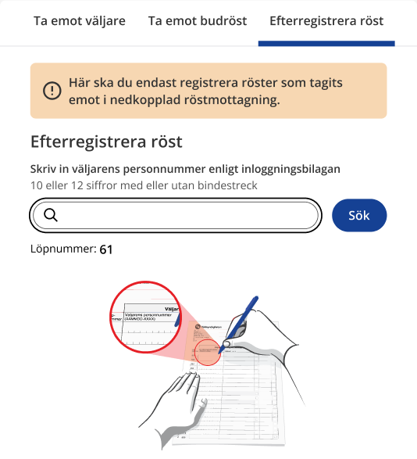
Avsluta röstmottagning och efterregistrera röster
Ta emot röster från de som står i kö när ni ska avsluta röstmottagningen.
Efterregistrera förtidsröster som inte kräver särskild hantering.
Efterregistrera i särskild flik i den digitala väljarförteckningen.
Notes:
[klicka fram] Ta emot röster från de som står i kö när ni ska avsluta röstmottagningen. [ställ en öppen fråga till gruppen: hur kan ni göra för att säkerställa att de som stod i kö vid tidpunkten för stängning får rösta, men inga andra. Lyft upp eventuella osäkerheter kring detta i gruppen och förklara vad som gäller]
[klicka fram] Om ni haft tillfälligt avbrott i den uppkopplade röstmottagningen kan ni efter stängning efterregistrera de förtidsröster som ni tagit emot under avbrottet. Vissa röster kommer ni inte kunna efterregistrera. För de rösterna dyker en informationsruta upp som säger att väljarens röst ska hanteras på ett särskilt sätt. Dessa förtidsröster ska levereras till kommunen tillsammans med inloggningsbilagorna där ni antecknat väljarnas uppgifter. Vi återkommer till det.
[klicka fram] Efterregistrera gör ni i särskild flik i den digitala väljarförteckningen. Det finns en egen instruktion för det. När ni kopplat rösten och skrivit till nummer i röstlängden på kuvertet kan ni lägga dem tillsammans med övriga uppkopplade röster. [klicka fram för att visa bild på hur det ser ut i systemet]

Slide 21
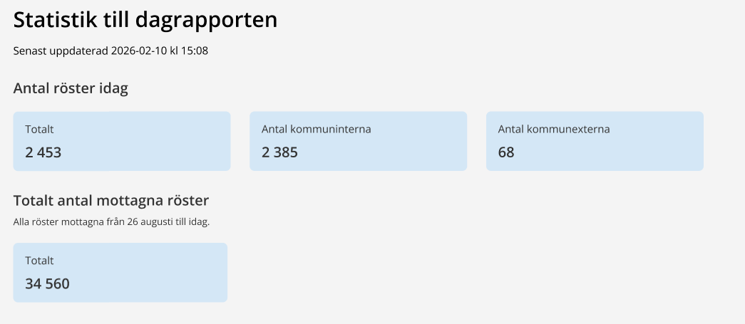
Fyll i dagrapporten
Fyll i dagrapporten:
  Enligt statistiken i den digitala väljarförteckningen.
  Ni har två förtidsröster som ni måste lämna till valnämnden.
  Ni har inte tagit emot någon felaktigt iordninggjord budröst.
Fyll i vilka röstmottagare som tjänstgjort under dagen.
Två av er ska slutligen skriva under dagrapporten.
Notes:
[klicka fram] När vi avslutat röstmottagningen ska ni fylla i dagrapporten så nu kan ni återigen ta fram er dagrapport och så fyller ni i den
[klicka fram] :
Först enligt statistiken som ni ser här på bilden till höger.
[det är ett högt antal och inte troligt att de tar emot så många röster på en dag – men det är ett fiktivt exempel för att ni ska få öva]
Ni har utöver de röster ni kopplat i den digitala väljarförteckningen två förtidsröster som ni måste lämna till valnämnden.
Ni har inte tagit emot någon felaktigt iordninggjord budröst.
[klicka fram] Fyll i vilka röstmottagare som tjänstgjort under dagen. Det behöver ni inte göra nu, men ni ser på sidan två att ni ska göra det.
[klicka fram] Två av er ska slutligen skriva under dagrapporten. Det behöver ni inte heller göra nu.
Så, ser din dagrapport ut så här? [klicka fram till nästa sida]

Slide 22
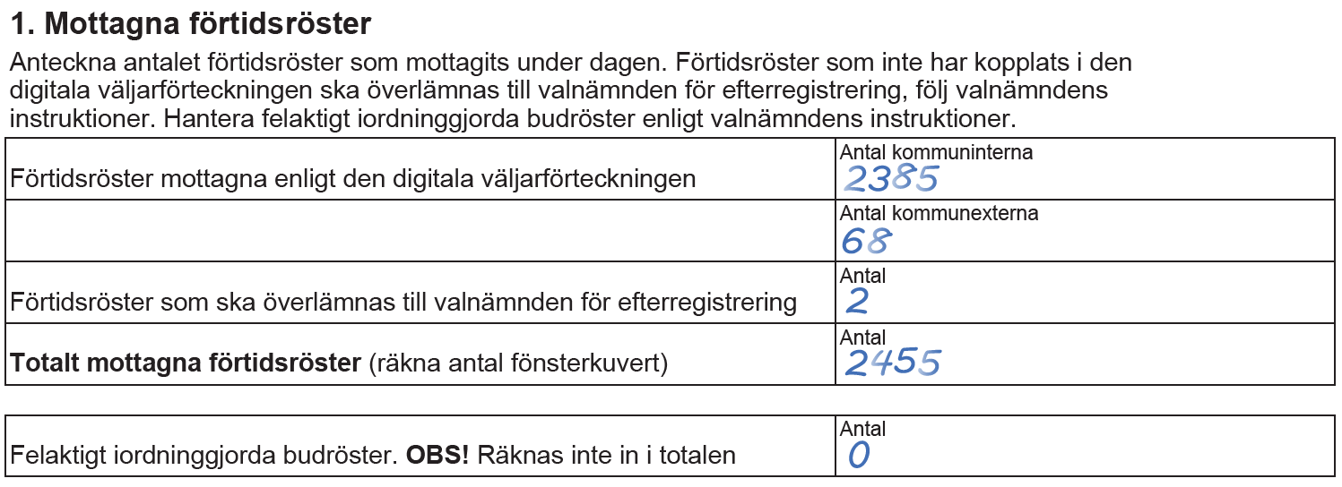
Ser din dagrapport ut så här?
Notes:
[Stäm av att alla förstått hur statistiken ska fyllas i. Här har vi utgått från att antalet fönsterkuvert stämmer med siffrorna i den digitala väljarförteckningen + de två förtidsröster som ska lämnas för efterregistrering. Försök att fånga upp om någon är osäker och möt osäkerheten genom att tydliggöra hur röstmottagarna ska göra]

Slide 23
Hantera rösterna
[här behöver ni fylla på med lokala instruktioner]
Notes:
Hantera rösterna
[Fyll på med instruktioner för hur röstmottagarna ska hantera kopplade röster, ej kopplade röster, inloggningsbilagor och dagrapport samt om de behöver göra något annat i lokalen när röstmottagningen avslutats. Påminn återigen om hur viktigt det är att röster som inte är kopplade hålls separat från de kopplade så de inte råkar hamna i samma flöde.]

Slide 24
Incidenter
Vad är en incident?
Exempel på sådant som inträffat
en händelse som avviker från regler och rutiner.
en händelse där det finns misstanke om att någon gjort något brottsligt.
annat som påverkat valens genomförande.
gömda eller stulna valsedlar
person som genom olämpligt beteende påverkar ordningen
diskriminering mot röstmottagare
propaganda i lokalen
brandlarm
bristande tillgänglighet
väljare som påverkats av annan väljare att rösta på ett visst sätt
Notes:
Incidenter
I webbutbildningen har ni fått till er lite om valsäkerhet, och vad ni kan göra för att förebygga och motverka incidenter under förtidsröstningen.
Om en incident inträffar är det enligt lag skyndsamt att dokumentera och rapportera den till Valmyndigheten, och hur det ska göras kommer vi att prata om nu.
Till incidenter räknas [klicka fram]
[klicka fram] en händelse som avviker från de regler och rutiner för hur röstmottagning och rösträkning ska gå till
[klicka fram] en händelse där det finns misstanke om att någon gjort något brottsligt, kan exempelvis vara att någon flyttat eller slängt valsedlar för att hindra väljare att rösta på ett visst parti eller på en kandidat.
[klicka fram] eller annat som påverkat valens genomförande (t.ex. vilseledande information om hur, var och när man kan rösta).
Orsaken till incidenten är inte viktig i sammanhanget, dvs. det behöver inte finnas något ont uppsåt för att händelsen ska klassas som en incident.
Exempel på incidenter som inträffat vid tidigare val: [klicka fram en i taget]. Var noga med att förtydliga att den här listan är exempel på incidenter. Det röstmottagarna ska utgå från är principerna för vad som är en incident och rapportera det som överensstämmer med det som står i den vänstra kolumnen.
omflyttade, gömda eller stulna valsedlar
person som genom olämpligt beteende påverkar ordningen
hot, trakasserier eller diskriminering mot röstmottagare.
propaganda i lokalen
brandlarm som utlösts av oklar anledning
bristande tillgänglighet i eller utanför lokalen
väljare som påverkats av annan väljare att rösta på ett visst sätt. Även en situation där en väljare vägrat en röstmottagare att närvara bakom valsedelställ och valskärm när väljaren tagit hjälp av en medföljande person, som vi nämnt tidigare under utbildningen, är en incident som ska rapporteras.
Incidenter ska enligt lag rapporteras skyndsamt till Valmyndigheten, det ska göras löpande och så fort det går utan att röstmottagningen störs. Valmyndigheten hanterar inte incidenten, det gör ni på plats i vallokalen, och vid behov med stöd av valkansliet.

Slide 25
Rapportera incidenter
[Här behöver ni komplettera med hur röstmottagarna ska incidentrapportera.]
Notes:
Rapportera incidenter
[Här behöver ni komplettera med hur röstmottagarna ska incidentrapportera. Ska de kontakta er eller rapportera direkt till Valmyndigheten? Är det särskilt utsedda i lokalen som ska rapportera? Själva incidentrapporteringen till Valmyndigheten kommer ske genom ett webbformulär på Valcentralen: https://valcentralen.val.se/rapportera-en-incident]
Det avslutar avsnittet om valsäkerhet. [ställ denna fråga till gruppen] Är det någon som har en fråga eller reflektion kring valsäkerhet som ni vill dela med den övriga gruppen?

Slide 26
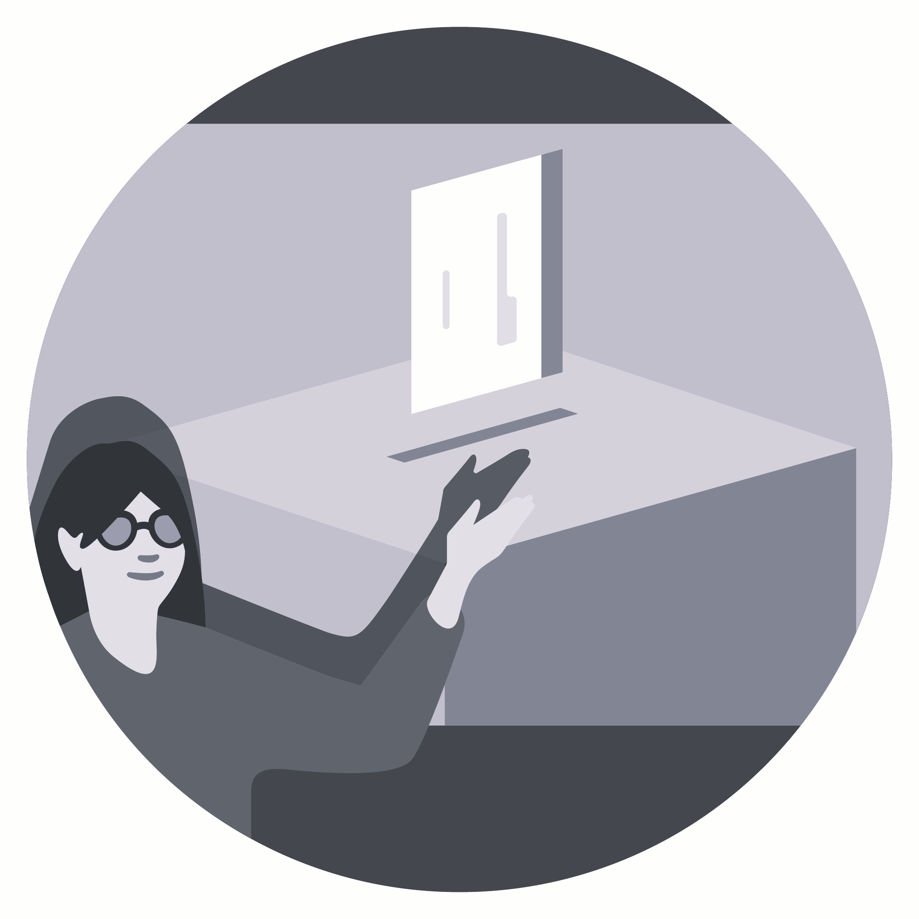

Nästa steg
Webbutbildning
Utbildningsträff
Repetition
Instruktioner
Notes:
Nästa steg
Då är vi klara med vår utbildningsträff – har ni några frågor?
Vi kommer som sagt att skicka ut repetitionsfilmer som ni kan se innan ni påbörjar ert uppdrag. Instruktionerna kommer att finnas som ert stöd på plats i lokalen.

Slide 27
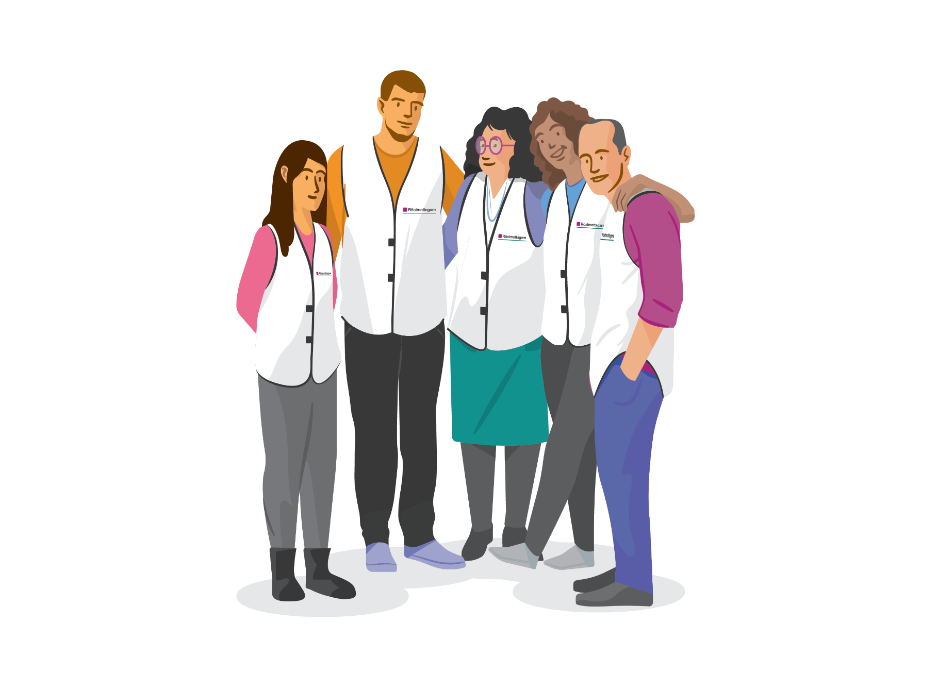

Tack för att du deltagit idag
Notes:
Tack för att du har tagit del av utbildningen.

